Slide 1

Diseño e implementación de una plataforma hardware para un sistema de acceso inalámbrico a dispositivos médicos mediante Heart-To-Heart
Autor: Samuel López Asunción
Tutor: Alvaro Araujo Pinto

Slide 2
Esquema
Introducción y objetivos
Arquitectura
Desarrollo de la plataforma hardware
Desarrollo de la capa de abstracción
Prototipos
Demostración
Conclusiones
Líneas futuras

Slide 3
Introducción y objetivos

Slide 4
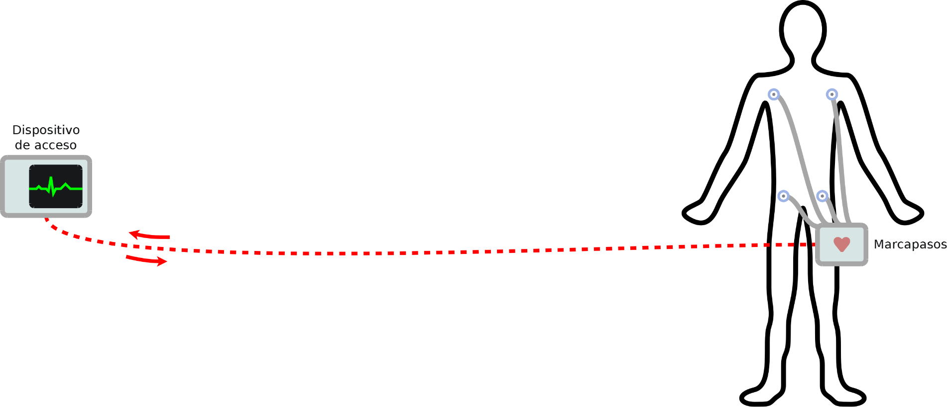
Dispositivos médicos implantables
Acceso restringido durante situaciones normales
Acceso permisivo durante emergencias

Slide 5
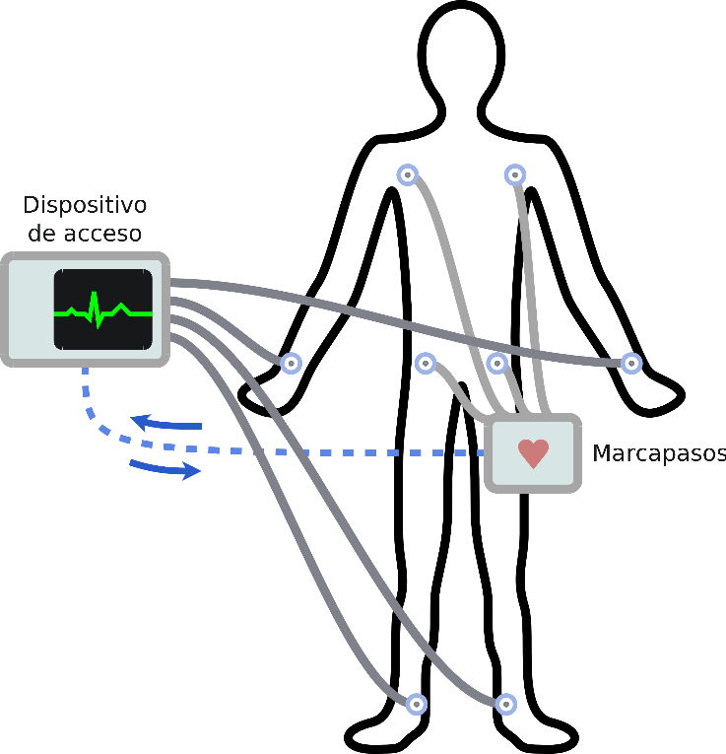
Heart-to-Heart
Adquisición del ECG
Comparación del ECG
ECG Dispositivo
de acceso
!=
ECG Marcapasos
ECG Dispositivo
de acceso
==
ECG Marcapasos
Acceso denegado
Acceso autorizado

Slide 6
Objetivos
Simulador de marcapasos
Dispositivo de acceso
Fuente de alimentación
Capa de abstracción hardware

Slide 7
Objetivos globales
Plataforma hardware para servicios H2H
Servicio H2H de acceso a dispositivos médicos

Slide 8
Arquitectura

Slide 9
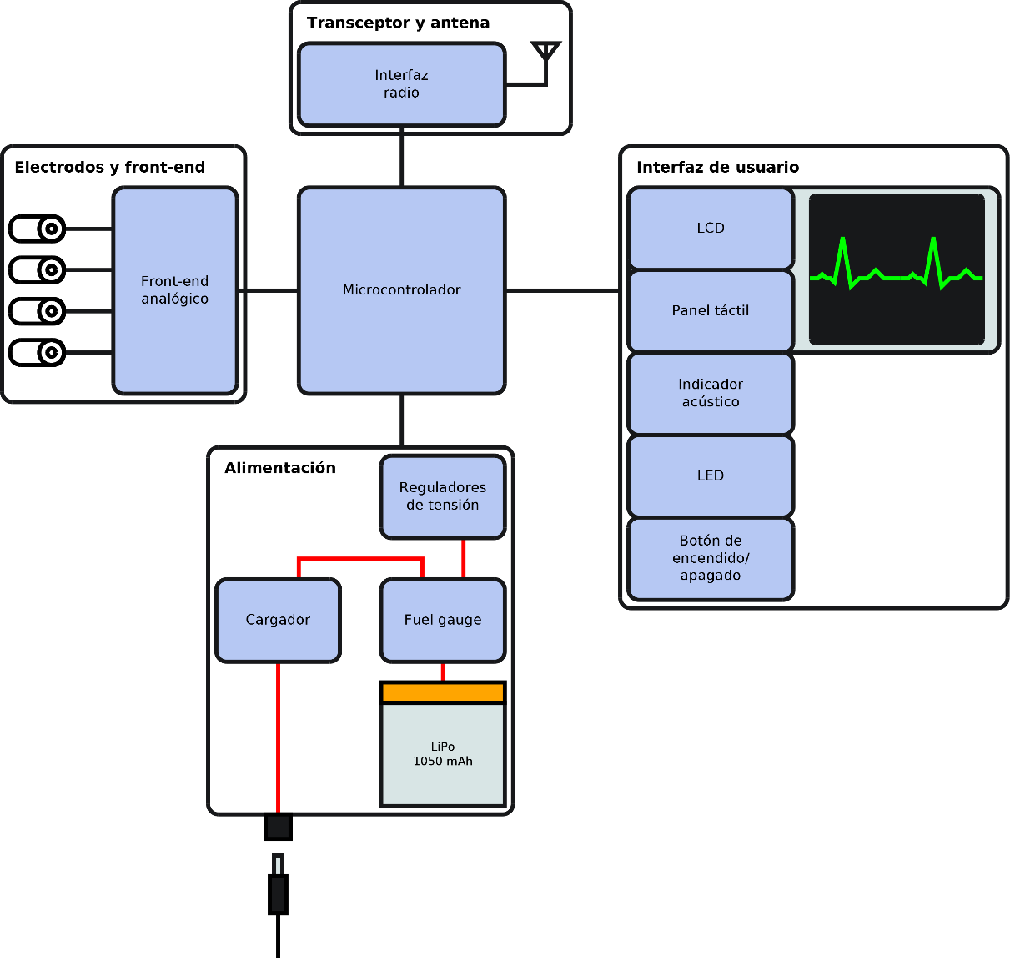
Arquitectura de la plataforma
Dispositivo de acceso
Marcapasos
Sin LCD ni panel táctil

Slide 10
Desarrollo de la plataforma hardware

Slide 11
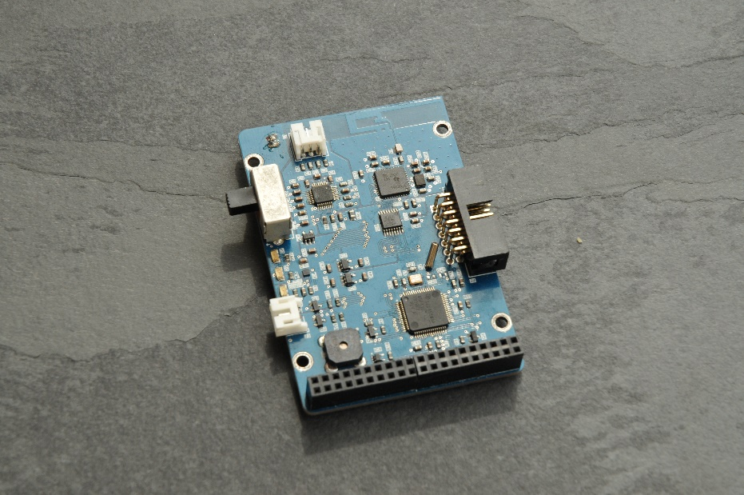
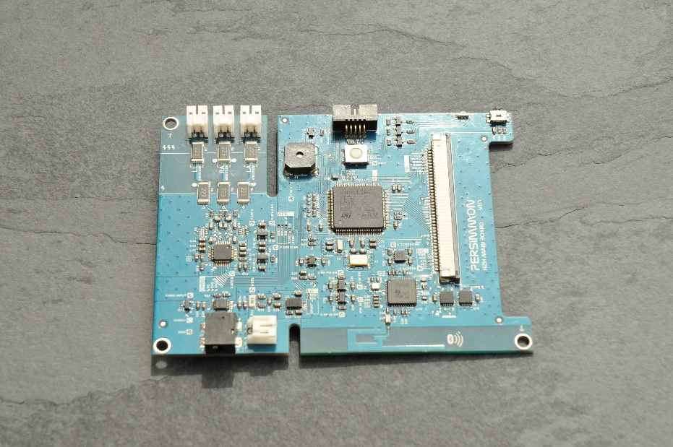
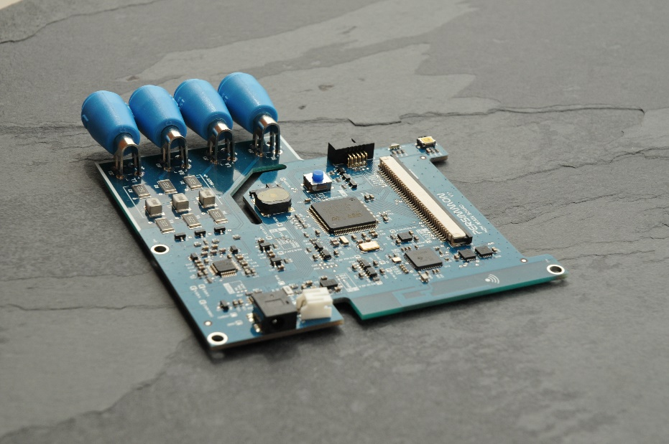
Dispositivo de acceso / marcapasos
TIIC Main Board
Persimmon v1.0
Persimmon v1.1

Slide 12

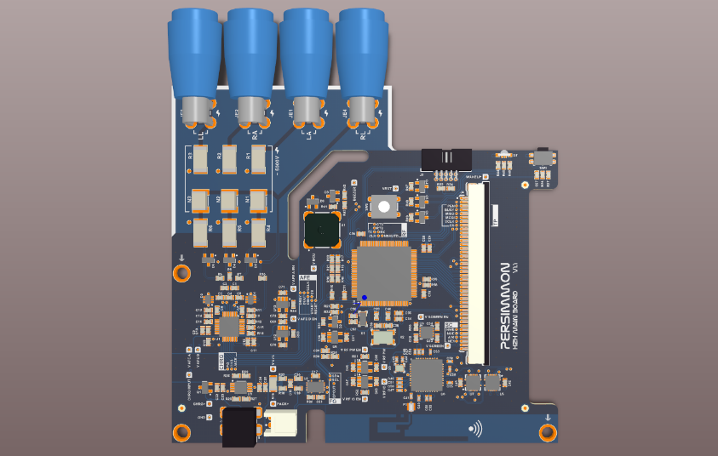
Persimmon v1.1
Microcontrolador
ARM Cortex-M3 → STM32L162VD
Front-end analógico
Adquisición de datos → ADS1292
Protección del paciente
Protección contra desfibriladores
Interfaz radio
Bluetooth Classic 4.1 → CC2560B
Alimentación
Fuel gauge → BQ27441-G1A
Cargador de batería → BQ24090
Reguladores de tensión

Slide 13
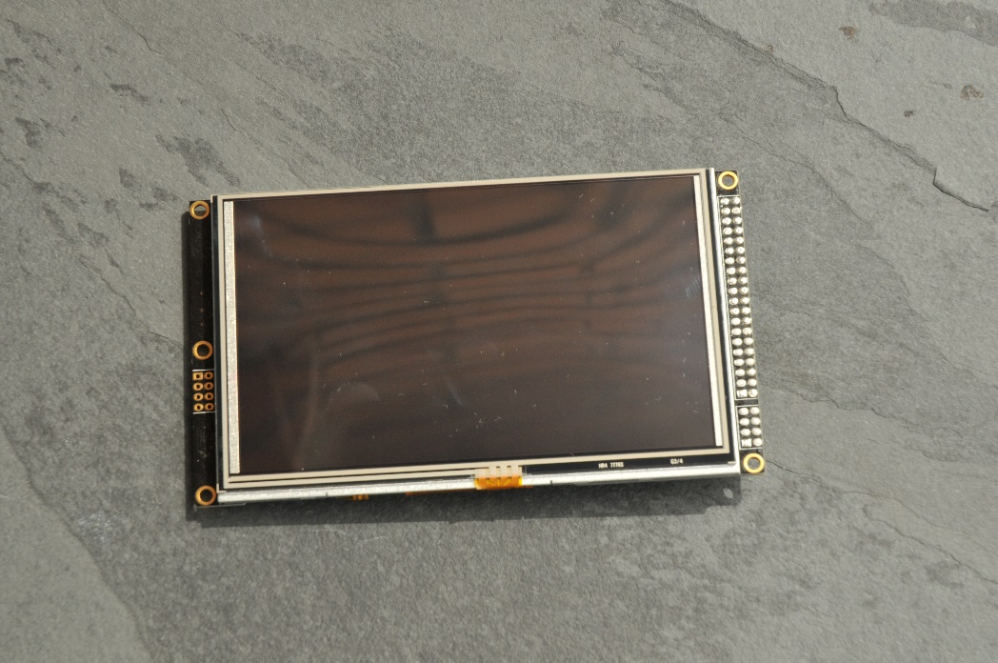
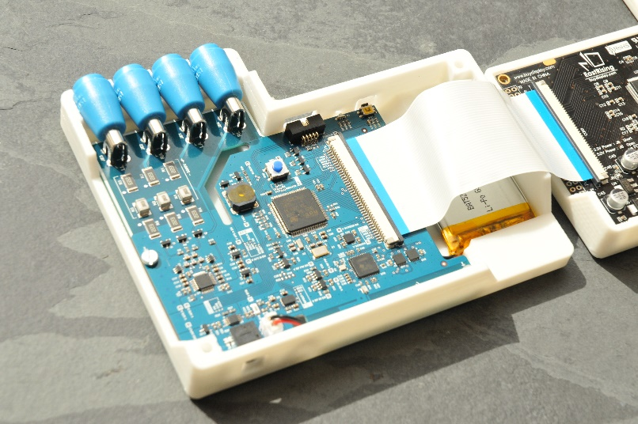
Persimmon v1.1
Interfaz de usuario
Buzzer
LED RGB
Pulsador de I/O
Interfaz de usuario (Dispositivo de acceso)
LCD → SSD1963
Panel táctil → XPT2046

Slide 14
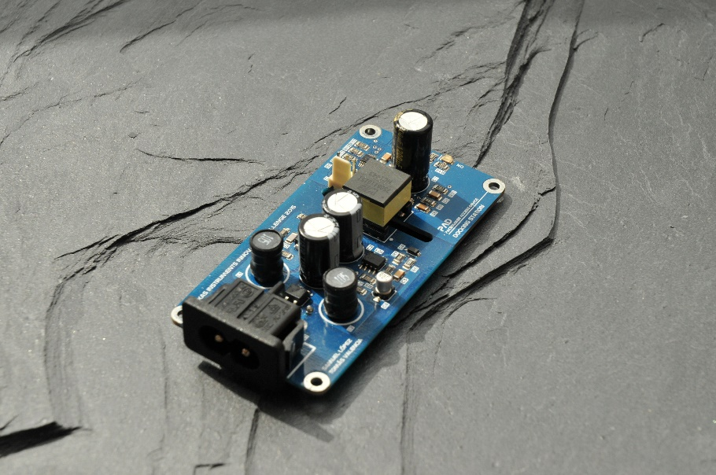
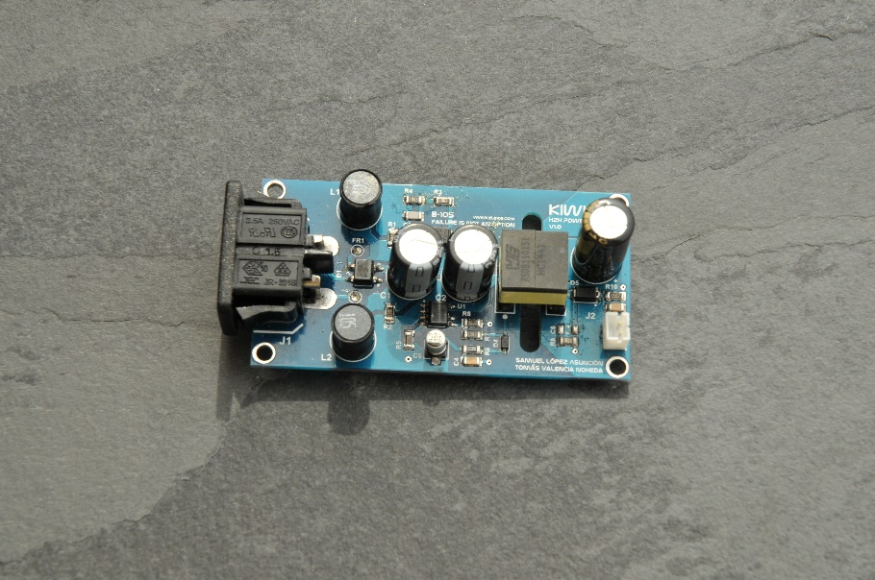
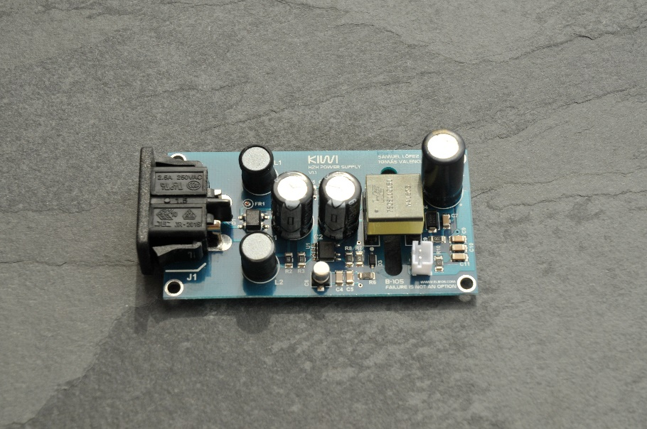
Fuente de alimentación
TIIC Power Supply
Kiwi v1.0
Kiwi v1.1

Slide 15

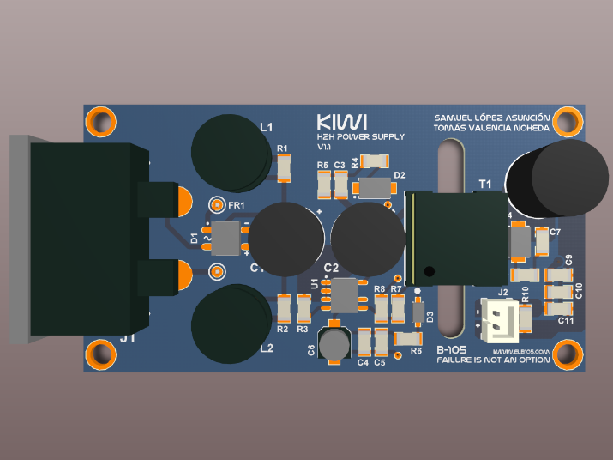
Kiwi v1.1
Fuente de alimentación
Controlador Flyback → UCC28910
Regulación en primario
Conectores
IEC C8 → Red eléctrica
EIAJ-02 cilíndrico → Dispositivo
Seguridad
Distancias de arco y de fuga estándar
Aislamiento reforzado en el transformador

Slide 16
Desarrollo de la capa de abstracción

Slide 17
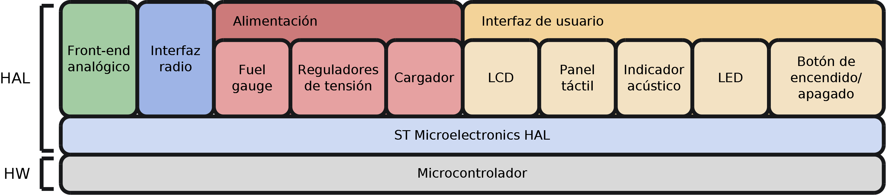
Capa de abstracción hardware

Slide 18
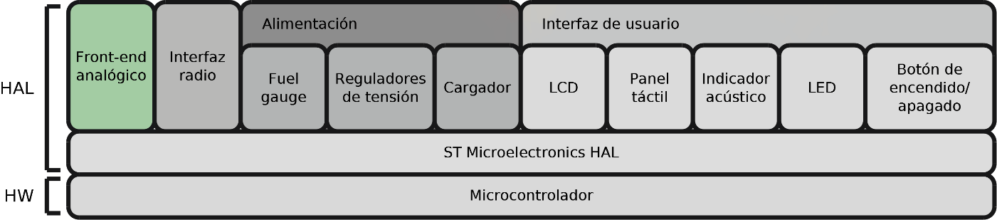
Capa de abstracción hardware
Front-end analógico
Periférico SPI y línea de interrupción
Controlador DMA
Inicialización del ADS1292
Configuración de parámetros

Slide 19
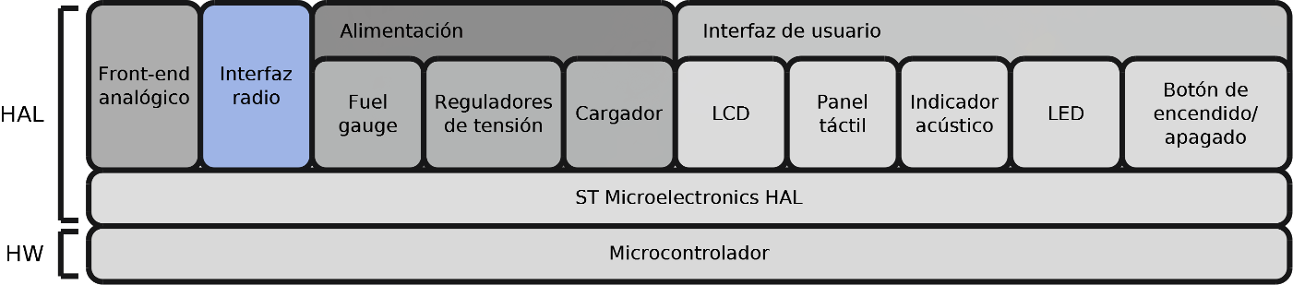
Capa de abstracción hardware
Interfaz radio
Periférico UART

Slide 20
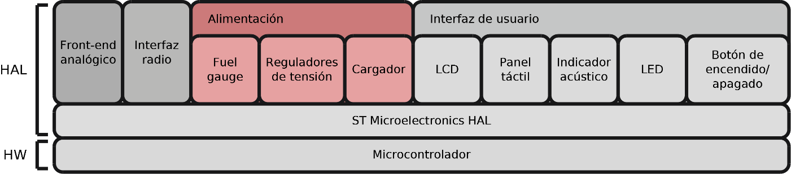
Capa de abstracción hardware
Alimentación
Fuel gauge
Periférico I²C y línea de interrupción
Controlador DMA
Inicialización y configuración de parámetros
Reguladores de tensión → Líneas de activación
Cargador → Líneas de interrupción

Slide 21
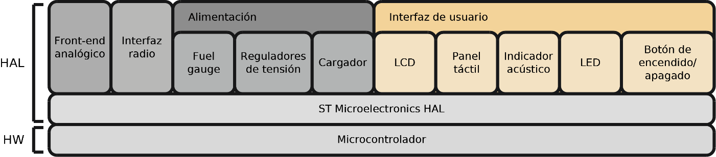
Capa de abstracción hardware
Interfaz de usuario
Indicador acústico → PWM
LED RGB → GPIO
Pulsador de I/O → Línea de wakeup

Slide 22
Capa de abstracción hardware
Interfaz de usuario (Dispositivo de acceso)
Panel táctil
Periférico SPI y línea de interrupción
Pantalla LCD
Puerto paralelo
Controlador DMA
Inicialización, configuración de parámetros y funciones gráficas

Slide 23
Prototipos

Slide 24
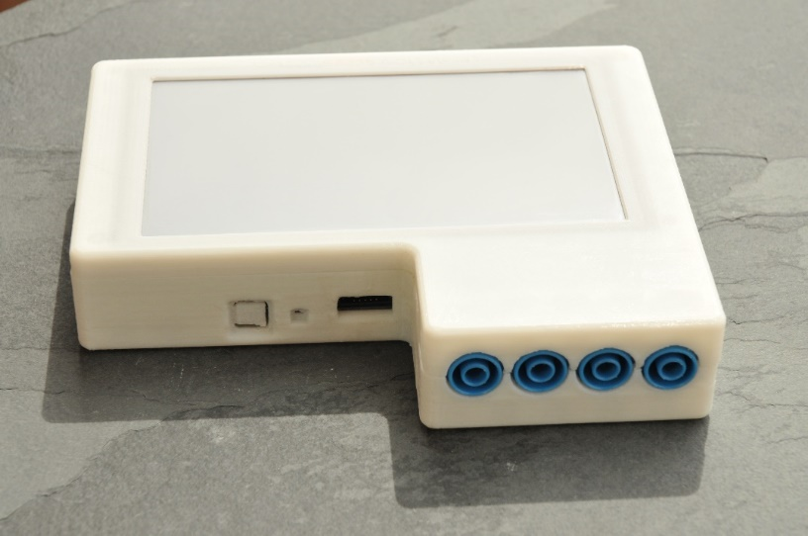
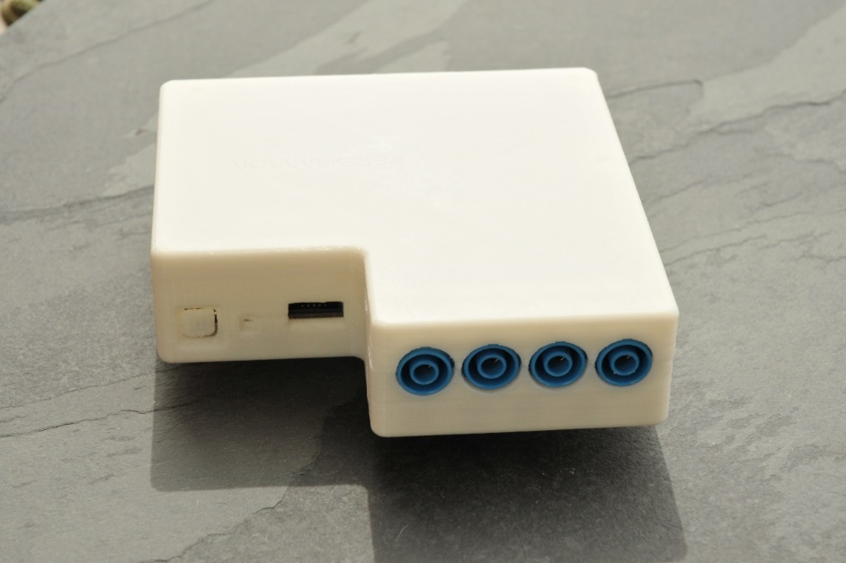
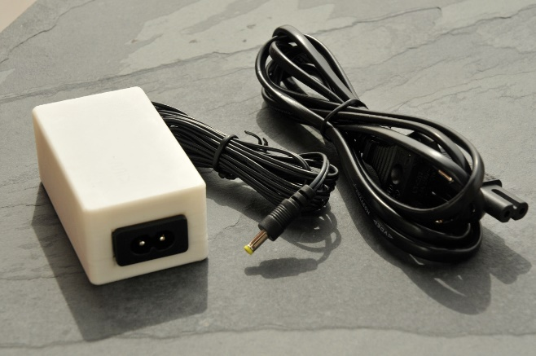
Dispositivo de acceso / marcapasos
Dispositivo de acceso Persimmon v1.1
Marcapasos
Persimmon v1.1
Fuente de alimentación Kiwi v1.1

Slide 25
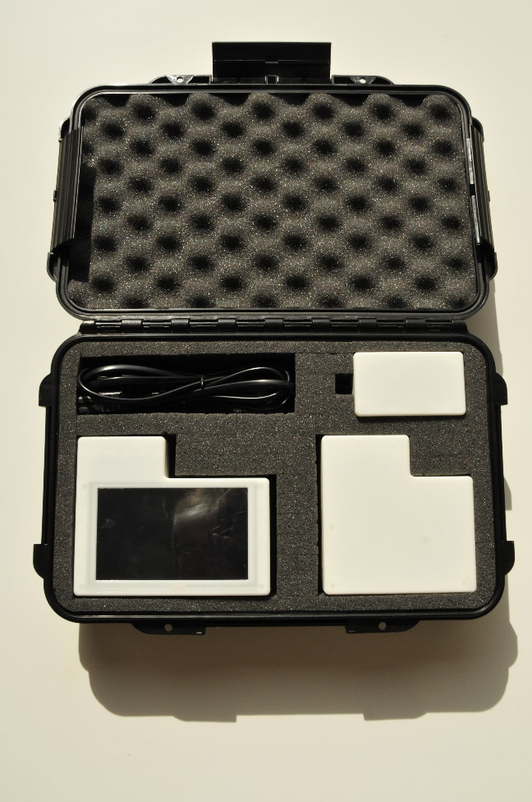
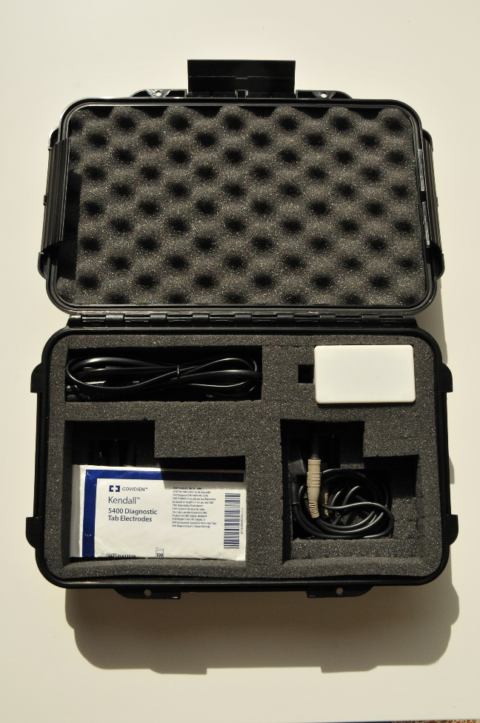
Kit completo
Marcapasos Persimmon v1.1
+
Dispositivo de acceso Persimmon v1.1
+
Fuente de alimentación Kiwi v1.1
+
8 cables
+
Pack de electrodos

Slide 26
Demostración

Slide 27
Conclusiones

Slide 28
Conclusiones
Simulador de marcapasos
Dispositivo de acceso
Fuente de alimentación
Capa de abstracción hardware
OK
OK
OK
OK

Slide 29
Líneas futuras

Slide 30
Líneas futuras
Actualización del microcontrolador
ARM Cortex-M3 (actual) → ARM Cortex-M4 (con FPU)
STM32L162VD → STM32L486VG
Mejora de la interfaz gráfica de usuario
Adición de almacenamiento extraíble
Comprobación de los requisitos de seguridad

Slide 31

Preguntas

